Slide 1
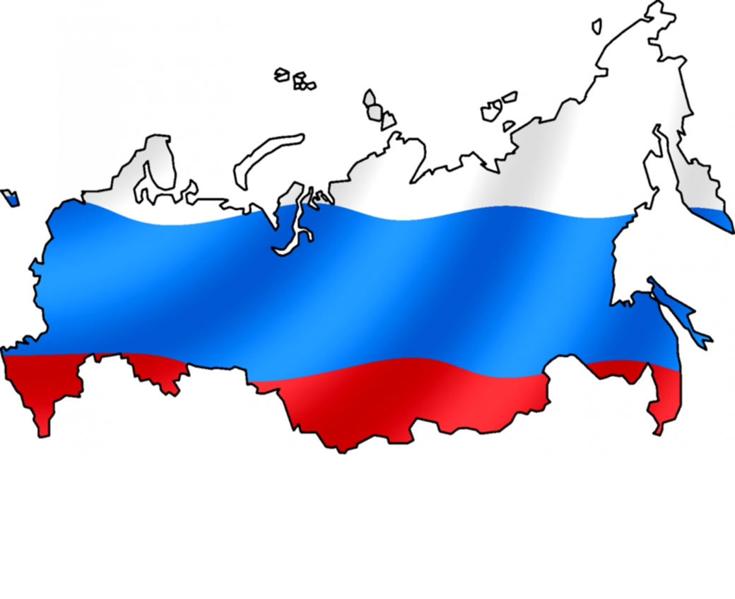
русский язык
седьмой класс

Slide 2
НАСТОЯЩЕЕ ВРЕМЯ ГЛАГОЛОВ

Slide 3
Несовершенный вид
читать
писать
делать
Глагол в настоящем времени изменяется по
- лицам (1-ое, 2-ое, 3-ее лицо)
- числам (единственное и множественное число)

Slide 4
1-ое спряжение:
- делать
1. л. я дела-ю
2. л. ты дела-ешь
3. л. он дела-ет
- писать
1.л. я пиш- у
2.л. ты пиш-ешь
3. л. он пиш-ет
Вова делает утреннюю гимнастику.
1.л. мы дела-ем
2.л. вы дела-ете
3.л. они дела -ют
1.л. мы пиш-ем
2.л. вы пиш-ете
3. л. они пиш- ут
Ученики пишут домашнее задание.

Slide 5
- рисовать - танцевать - чувствовать
1.л. мы рису-ем
2.л. вы рису-ете
3. л. они рису-ют
1.л. Я рису-ю
2.л. ты рису-ешь
3.л. он рису-ет

Slide 6
2-ое спряжение
говорить
лежать
1.л. Я говор-ю
2.л. ты говор-ишь
3. л. он говор-ит
1.л. мы говор-им
2.л. вы говор-ите
3.л. они говор-ят
Ребята, вы уже хорошо говорите по-русски.
1.л. Я леж-у
2.л. ты леж-ишь
3.л. он леж-ит 1.л. мы леж-им
2-л- вы леж-ите
3.л. они леж-ат
Летом девочки лежат на пляже.
Щ Ш Ж Ч

Slide 7
ИСКЛЮЧЕНИЯ
ПИТЬ
ПЕТЬ
я пь-ю
Ты пь-ёшь
Он пь-ёт
Мы пь-ём
Вы пь-ёте
Они пь-ют
Я по-ю
Ты по-ёшь
Он по-ёт
Мы по-ём
Вы по-ёте
Они по-ют
Утром я пью молоко, а мои родители пьют чёрный кофе.
Ребята поют русскую народную песню.

Slide 8
ДОМАШНЕЕ ЗАДАНИЕ
1. Сделай 2. упражнение на странице 65. учебника!
2. Сделай упражнения в рабочей тетради, раздел 4.

Slide 9
Спасибо за внимание

